Slide 1


Slide 2
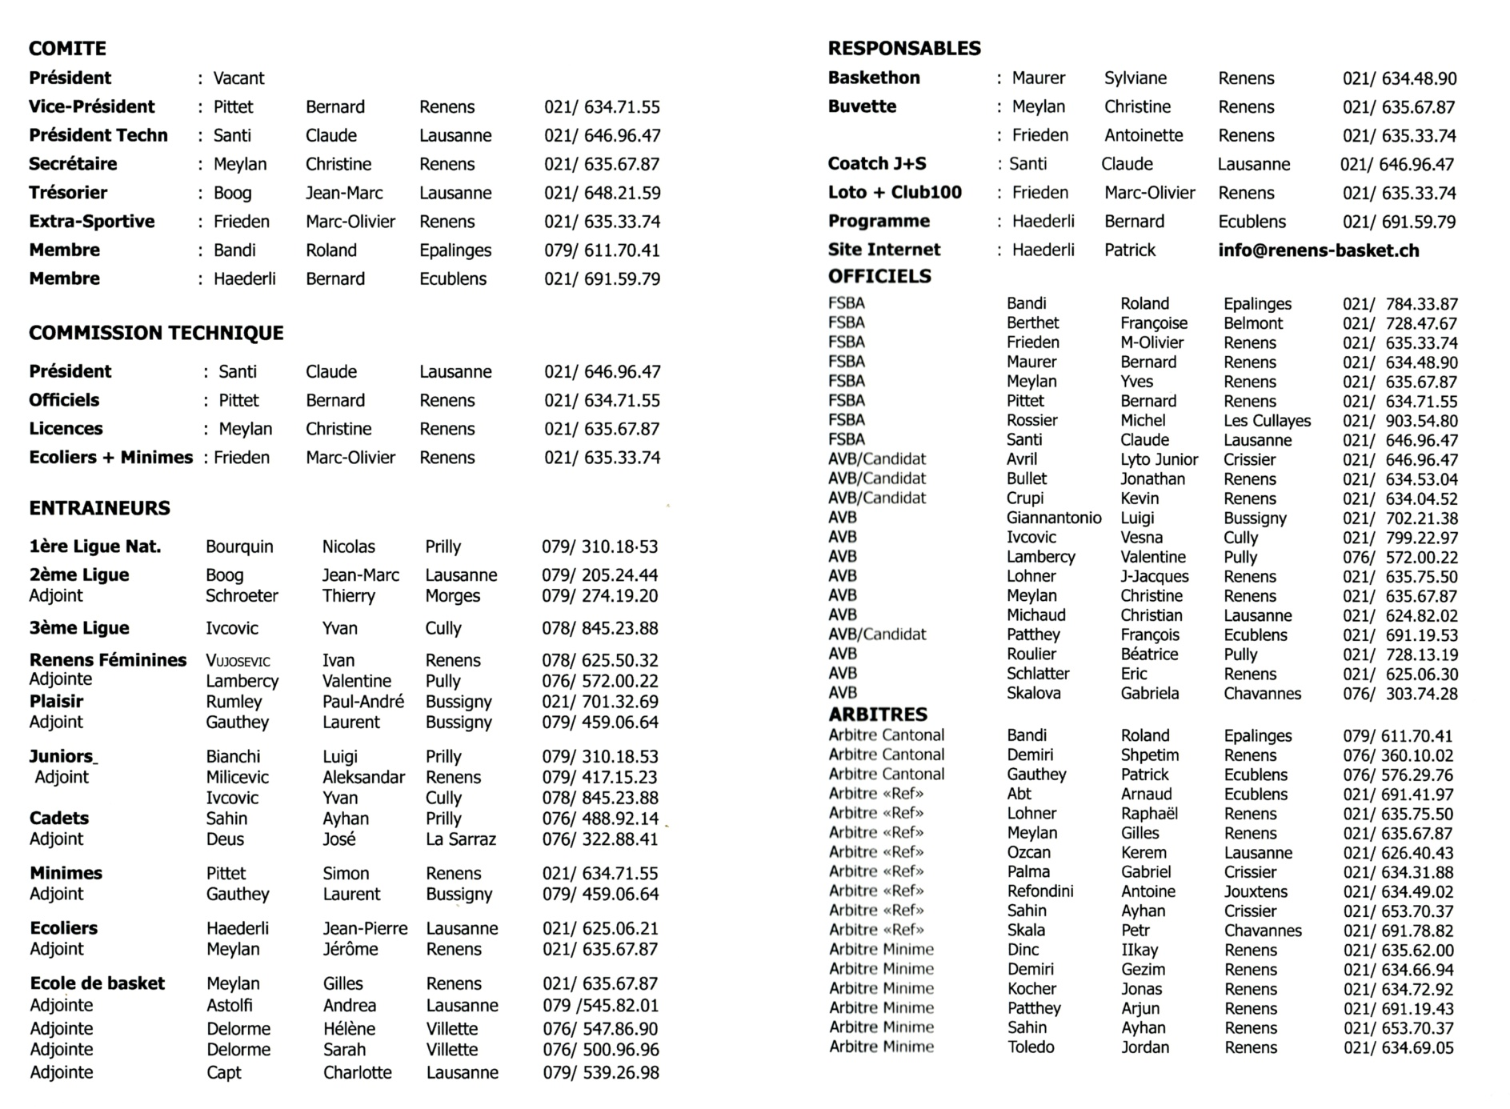

Slide 3
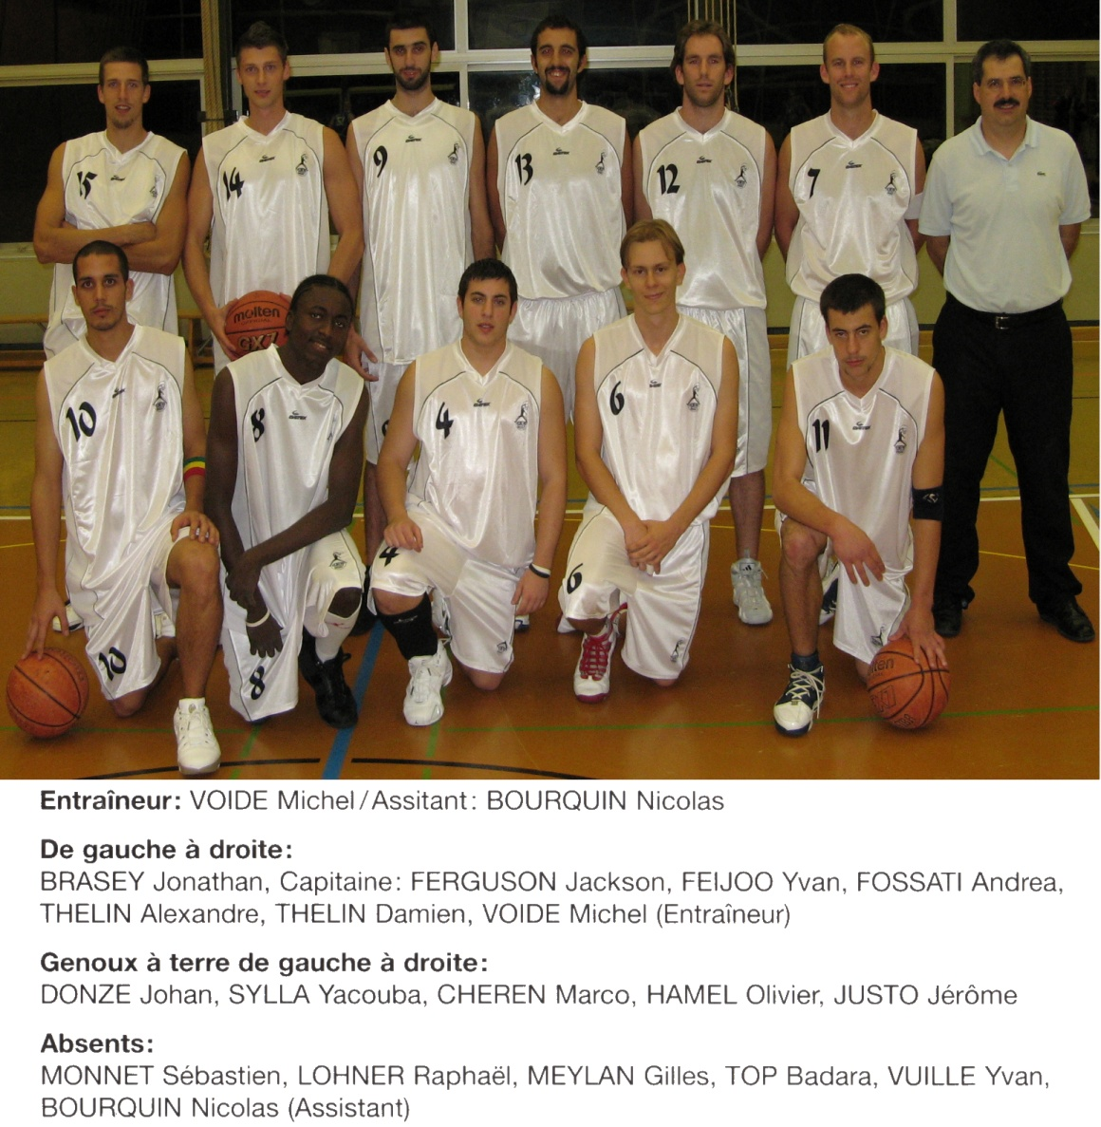
2007
2008
Renens I 1 LNM

Slide 4
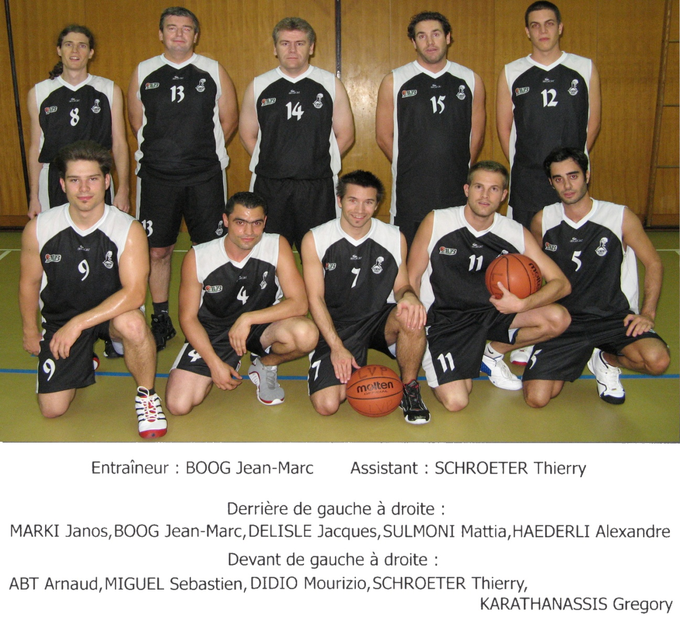
2007
2008
Renens II 2ème Ligue

Slide 5
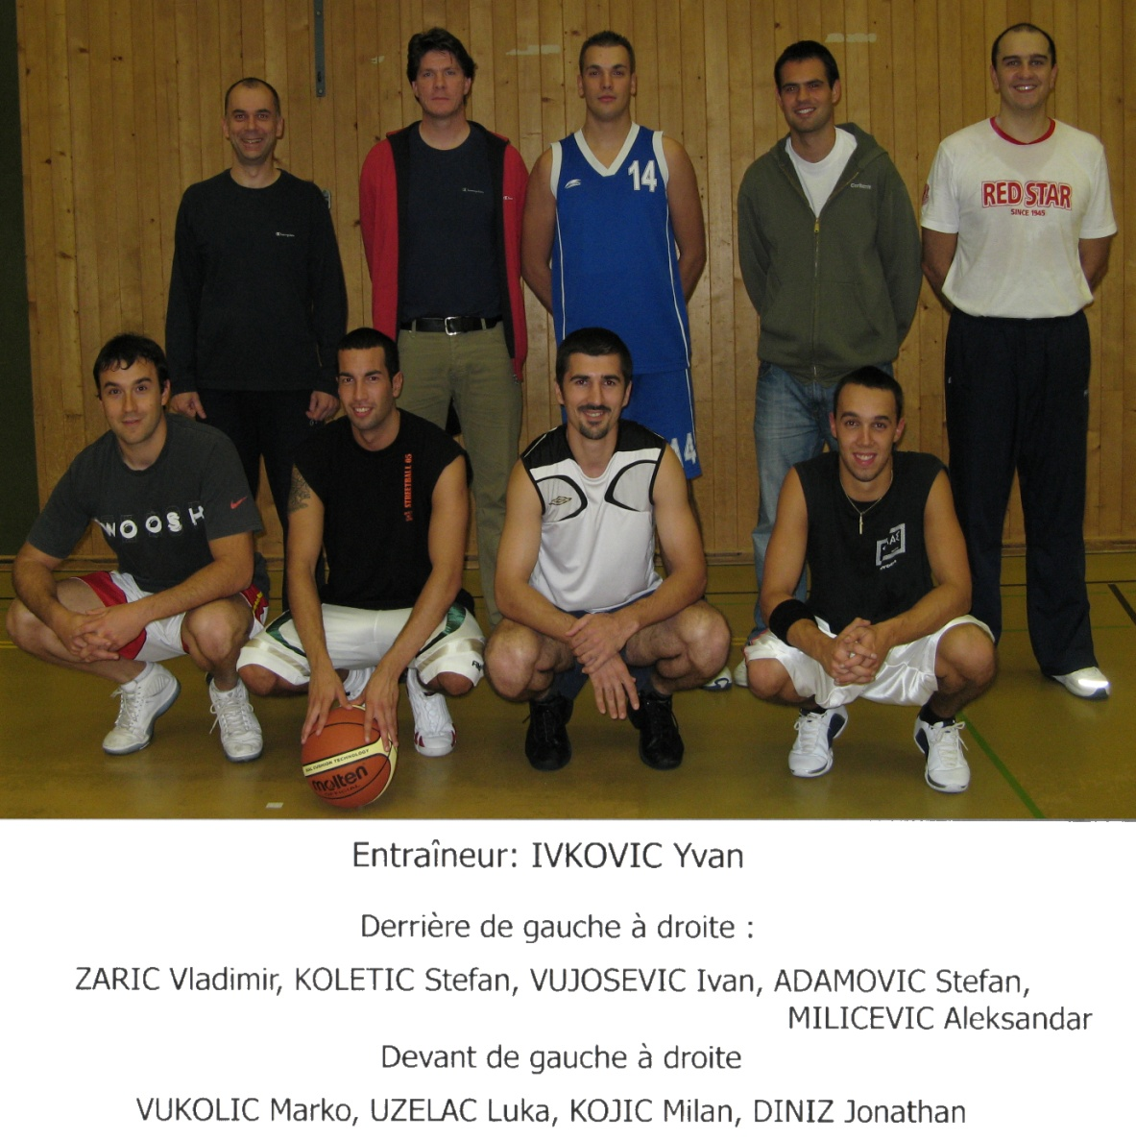
2007
2008
Renens III 3ème Ligue

Slide 6
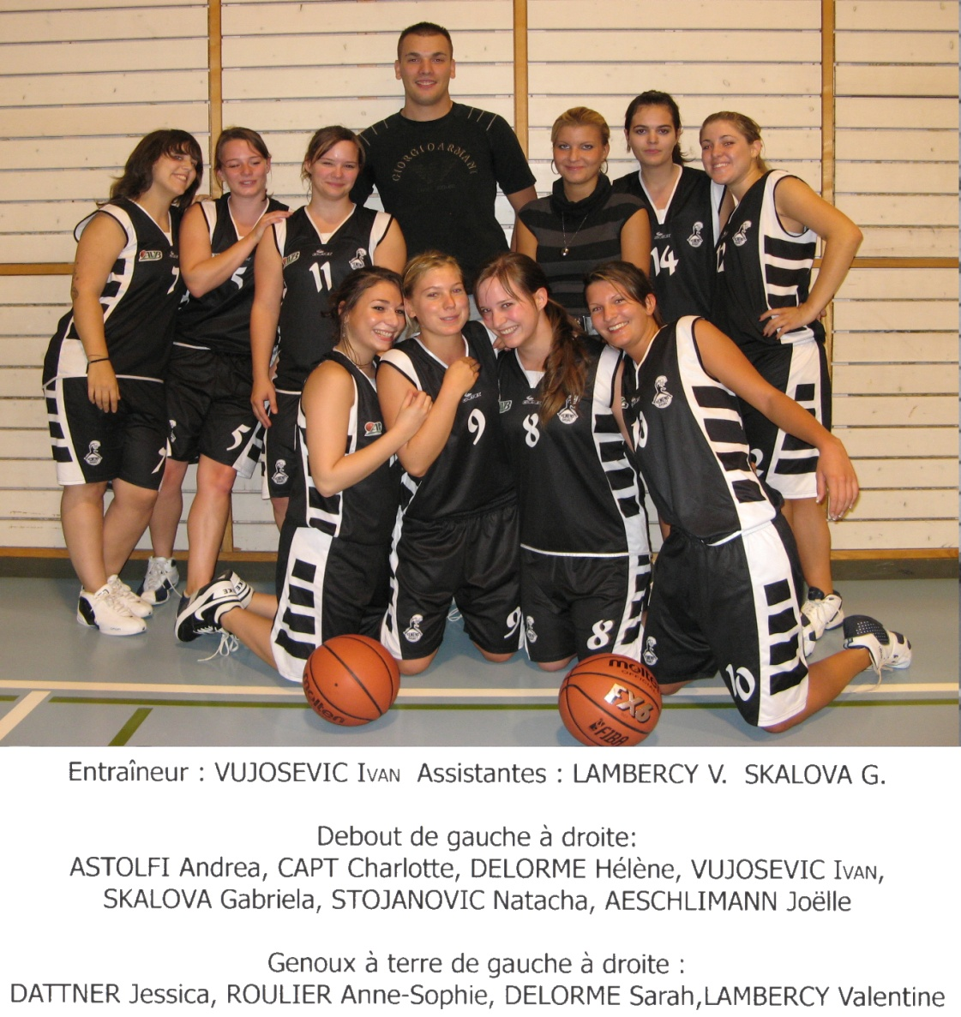
2007
2008
Renens Féminines

Slide 7
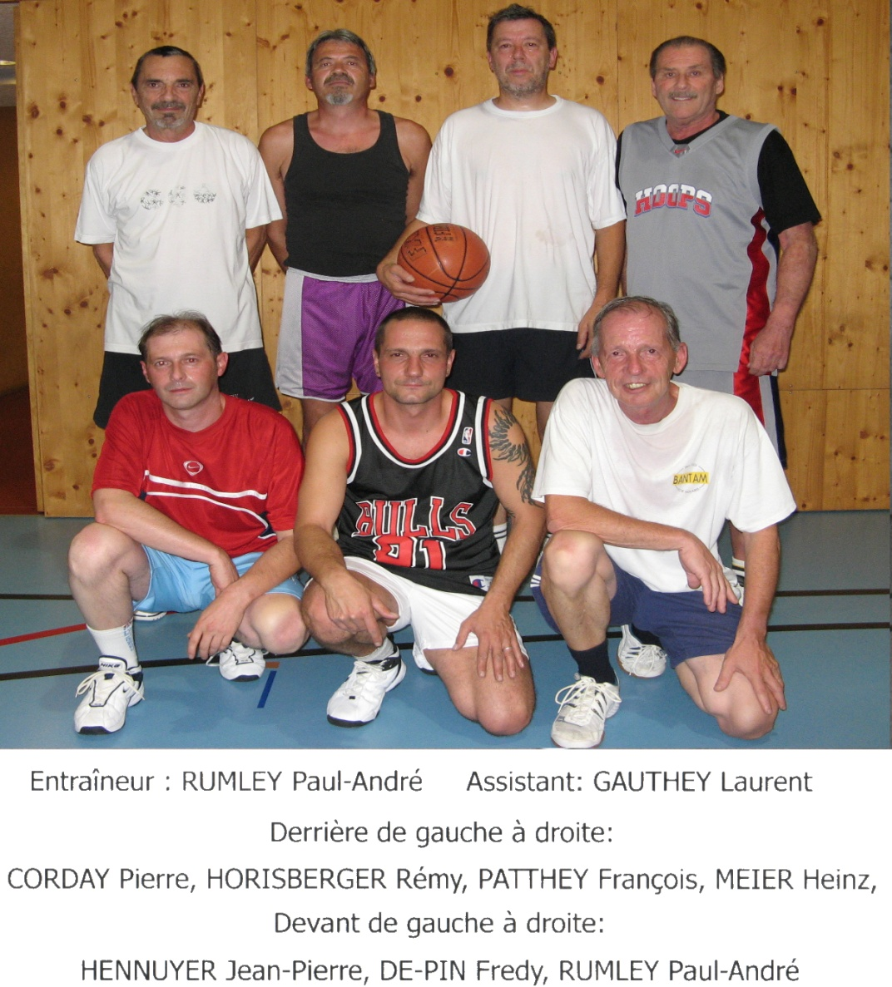
2007
2008
Renens Plaisir

Slide 8
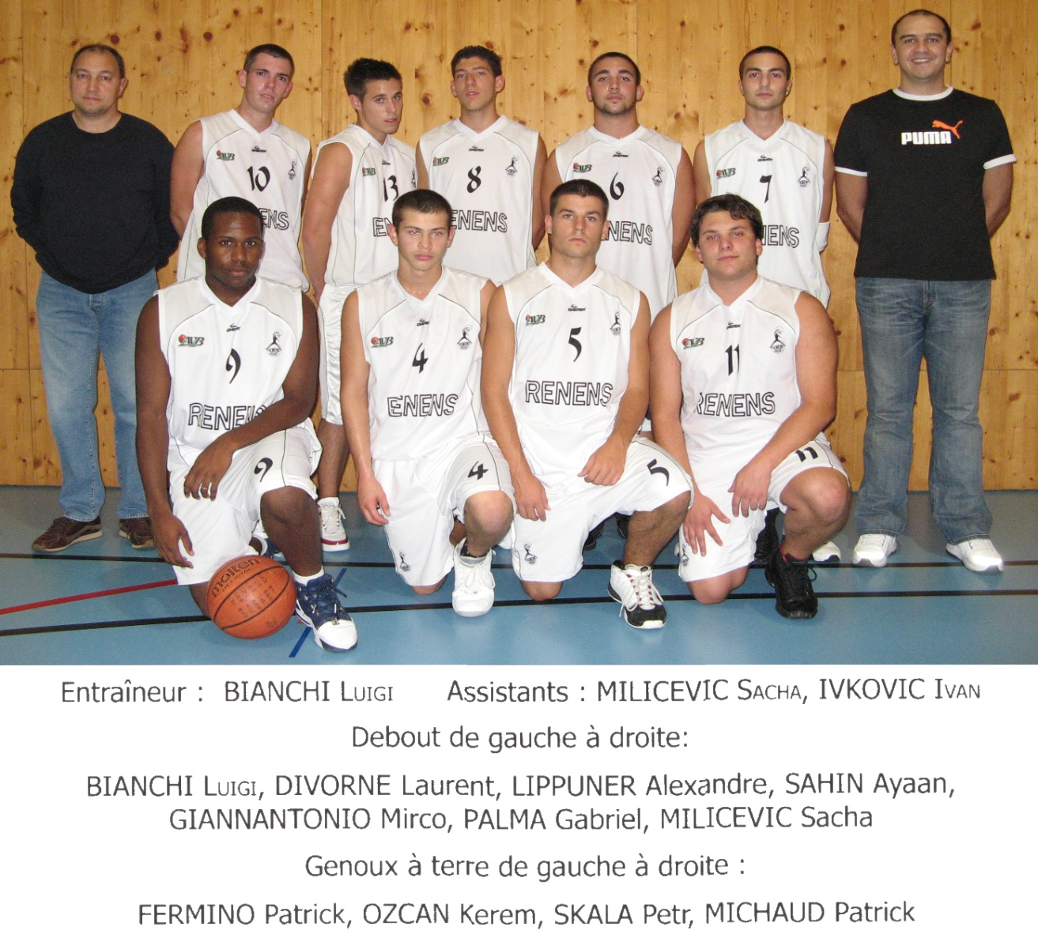
2007
2008
Juniors Renens-Pully

Slide 9
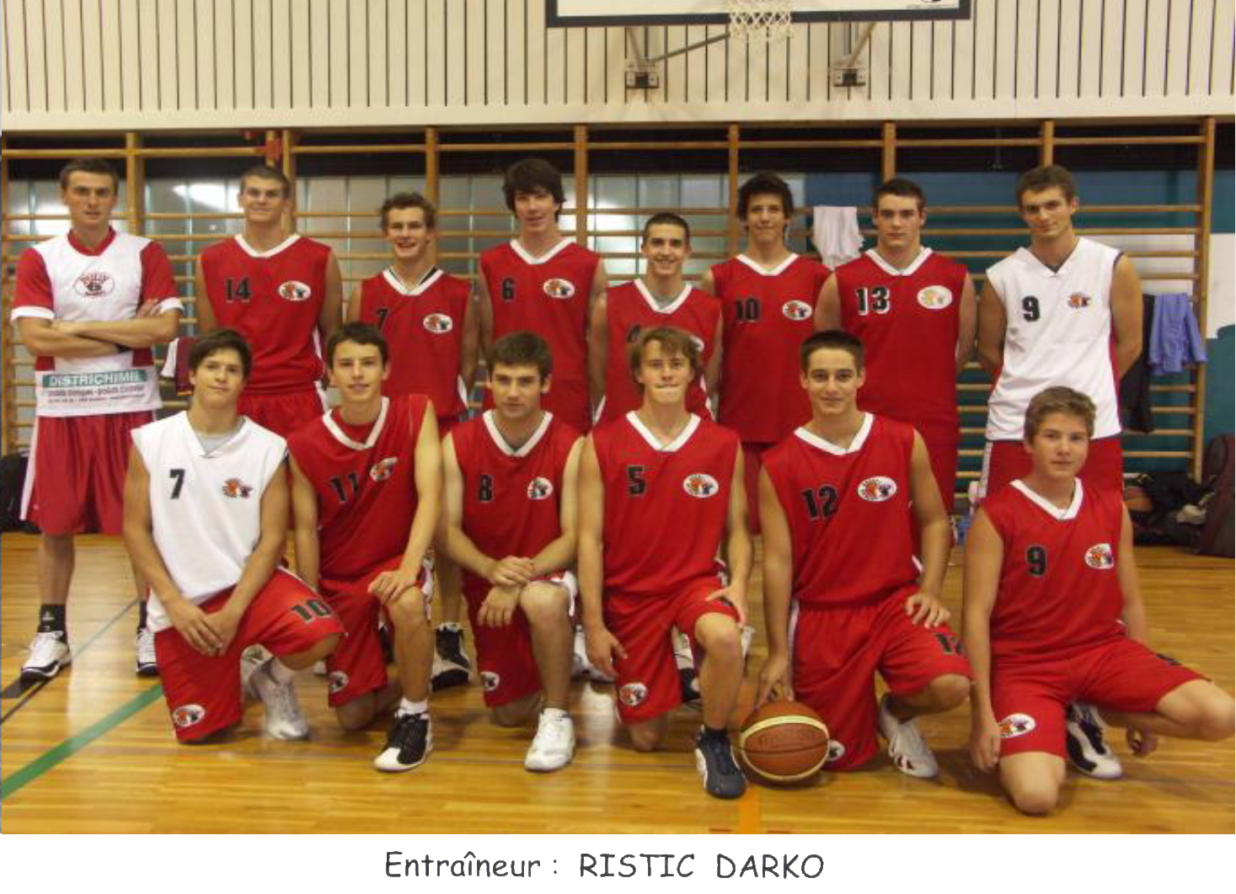
2007
2008
Juniors Pully-Renens

Slide 10
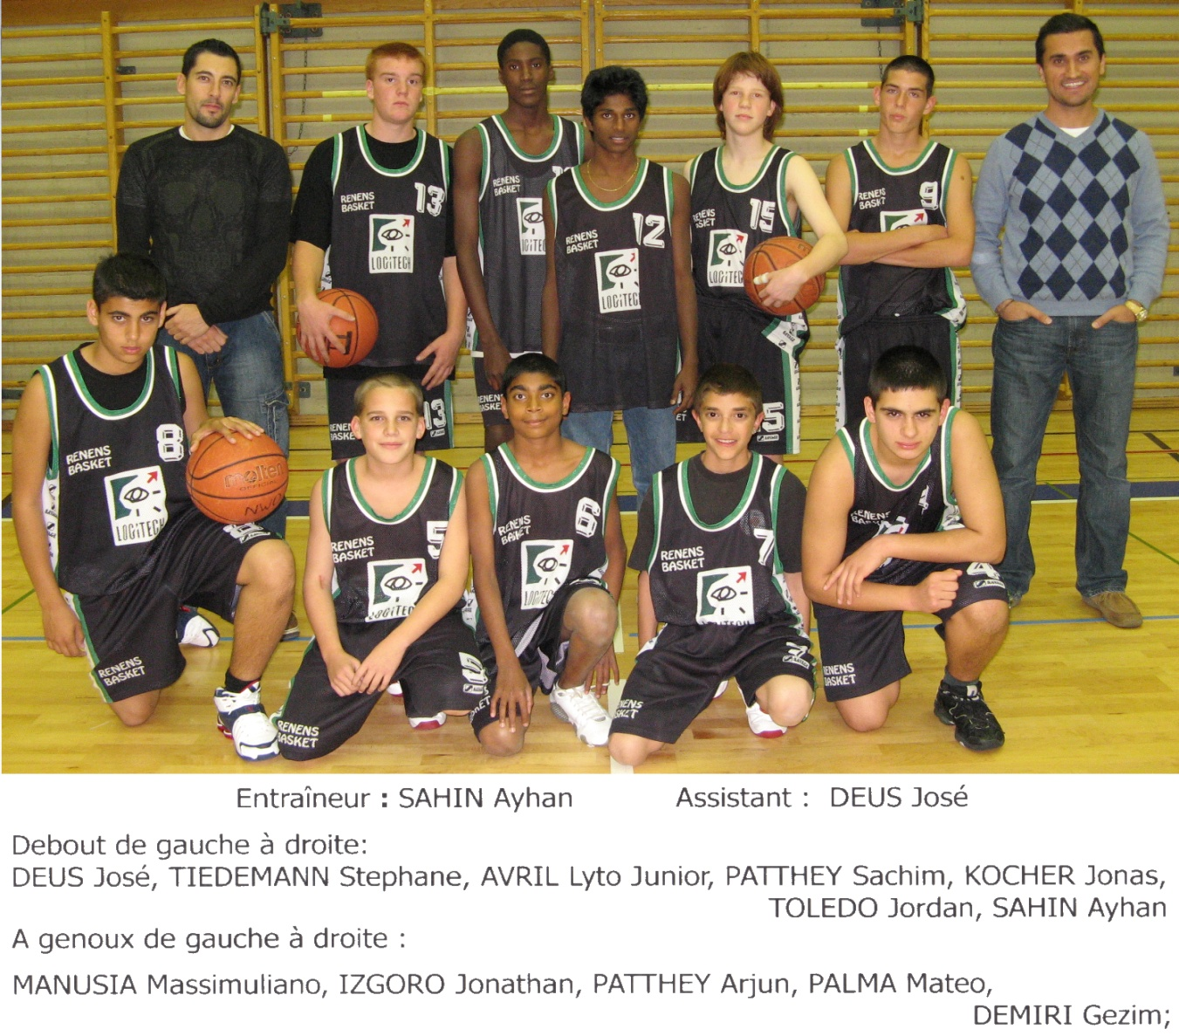
2007
2008
Cadets Renens-Pully

Slide 11
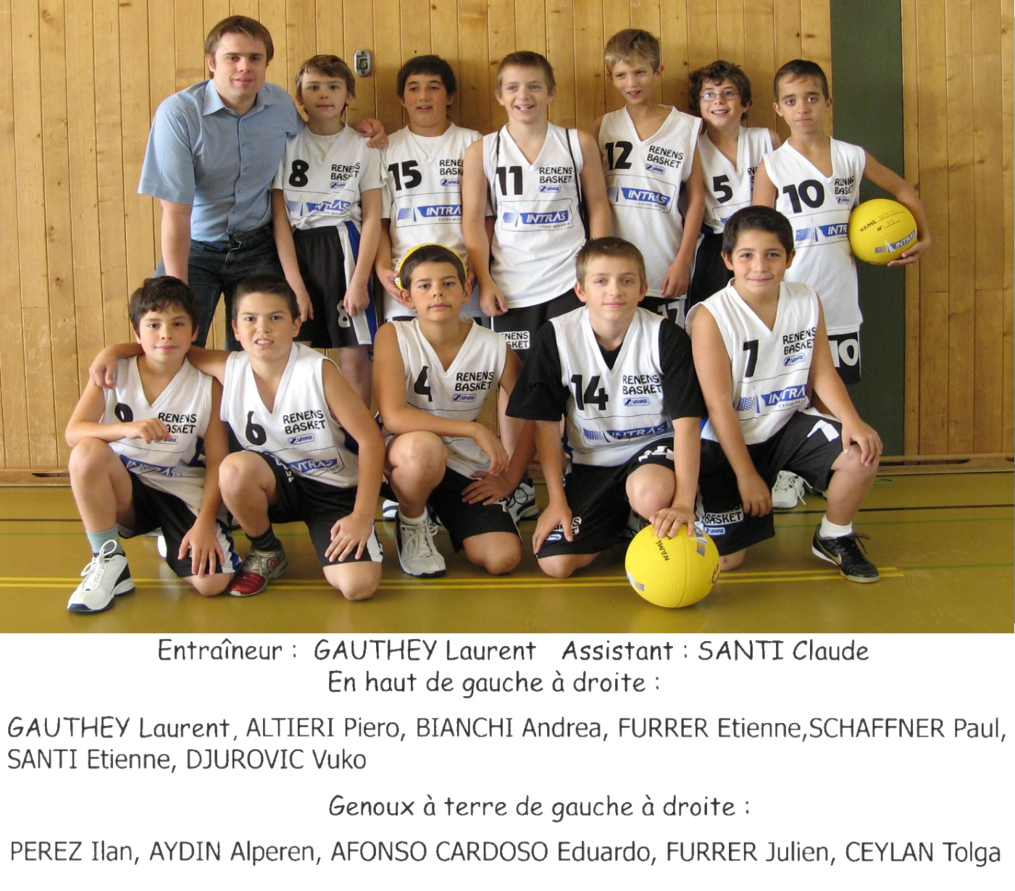
2007
2008
Minimes

Slide 12
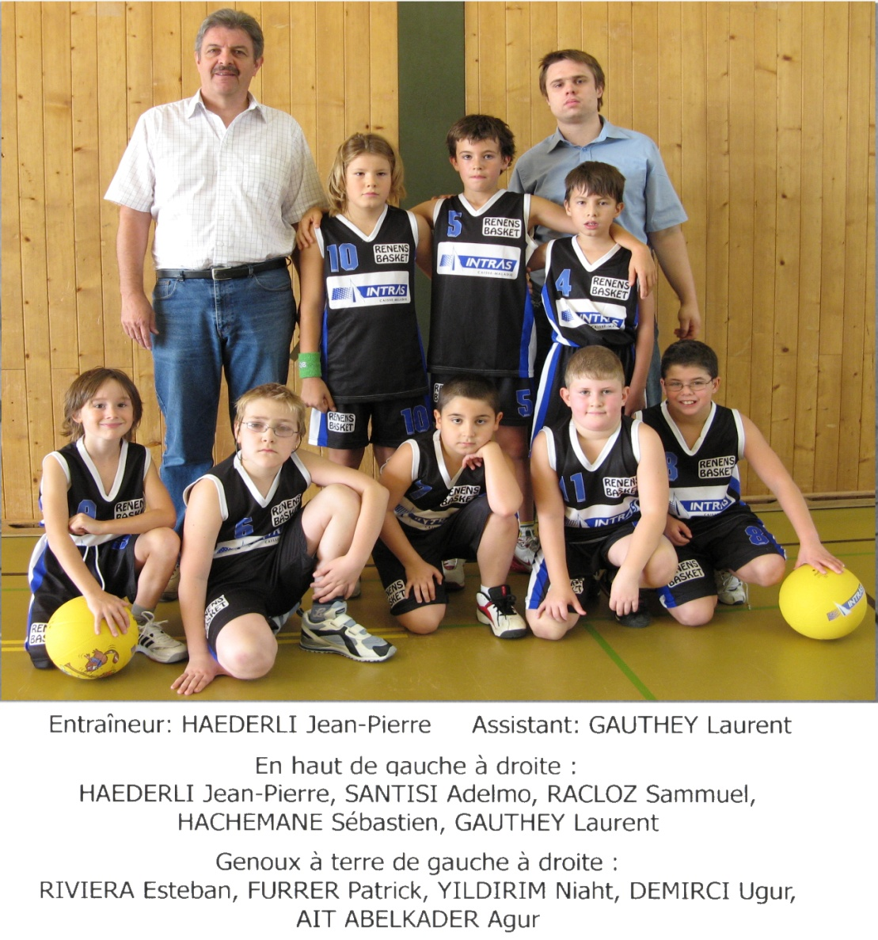
2007
2008
Ecoliers

Slide 13
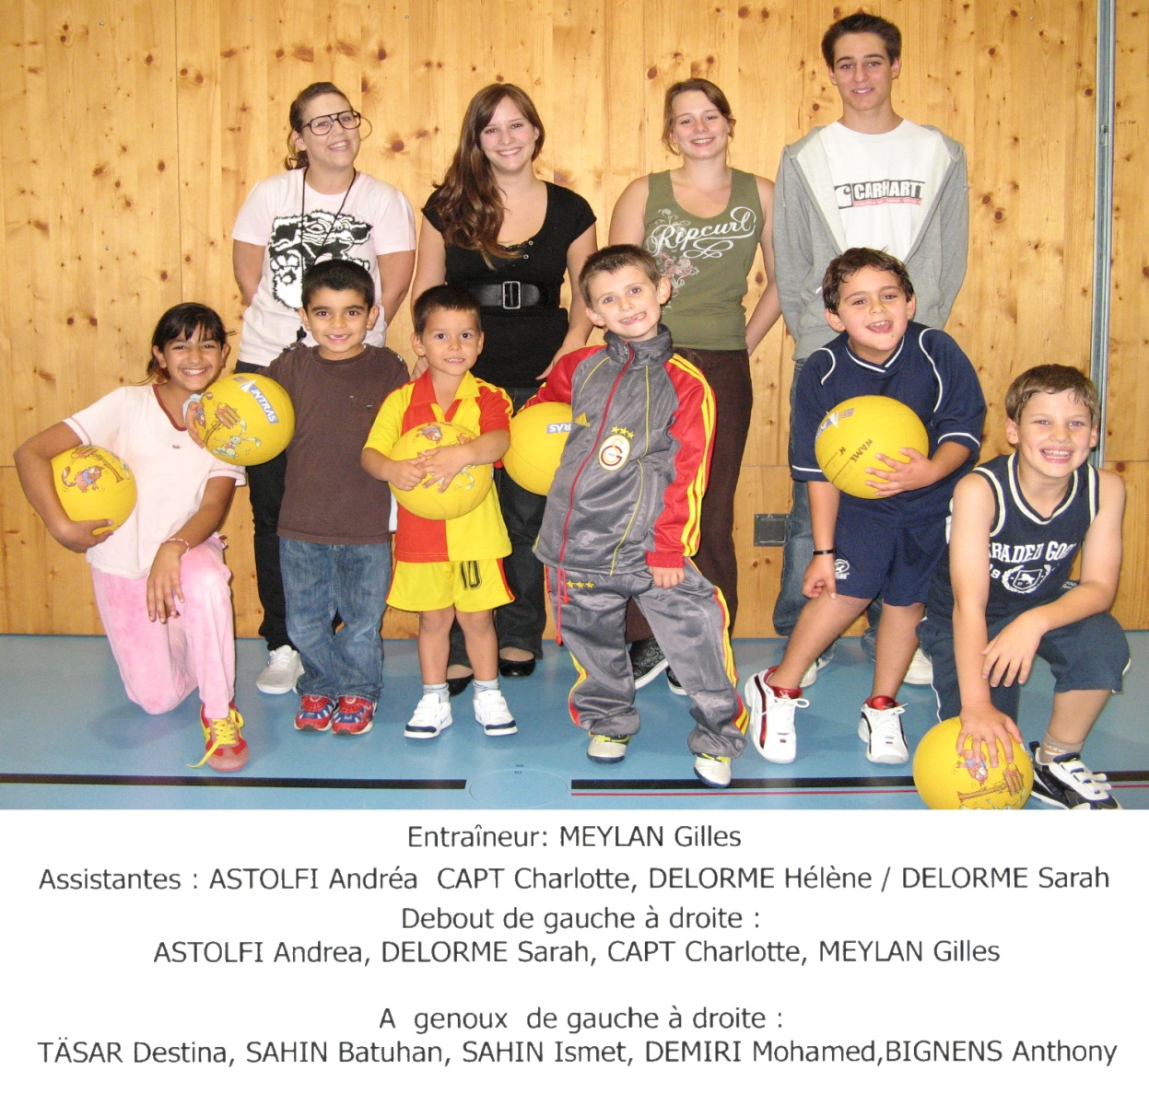
2007
2008
Ecole de Basket

